Slide 1
No emplear el ratón

Slide 2
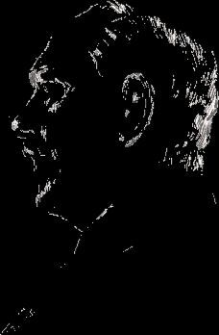
En el año del Centenario
del Museo de
Bellas Artes de Bilbao
HOMENAJE
a quien fuera Director del mismo
durante 35 años,
hasta su fallecimiento,
el Pintor bilbaíno
D. MANUEL LOSADA
(1865-1949)

Slide 3
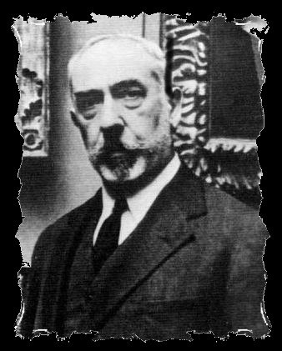
DIRECTOR
del
MUSEO
de
BELLAS ARTES
de
BILBAO
(de 1914 a 1949)

Slide 4
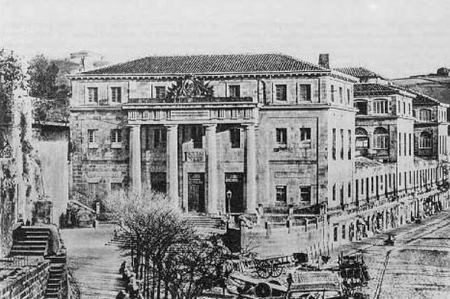
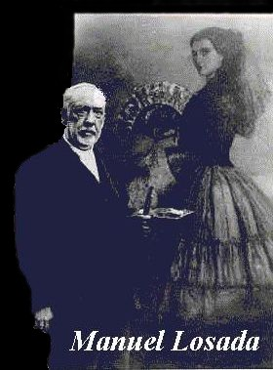
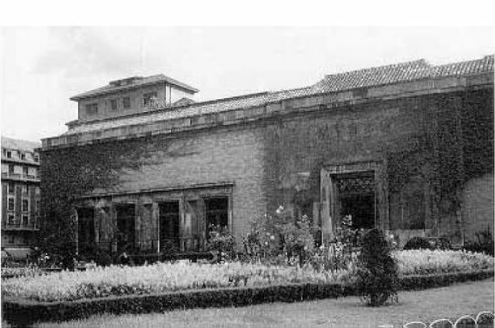

Slide 5
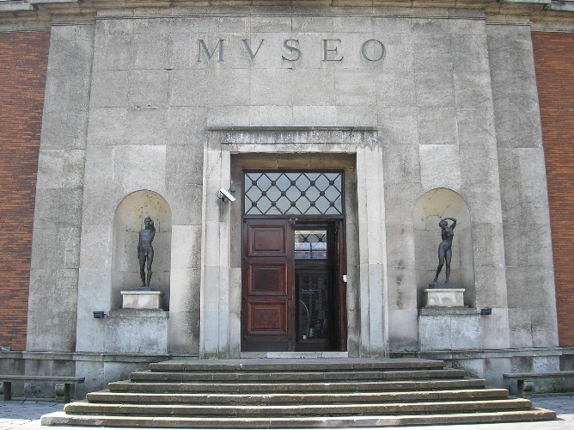
1908-2008

Slide 6
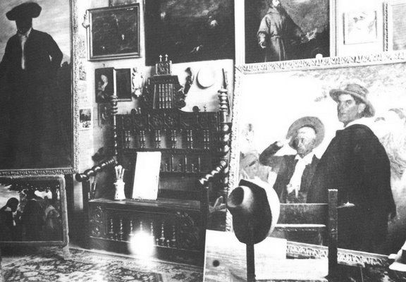
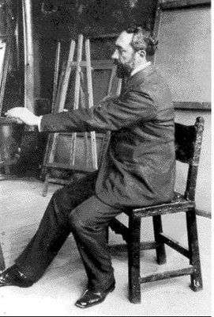

Slide 7
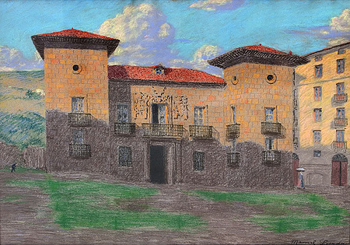

Slide 8
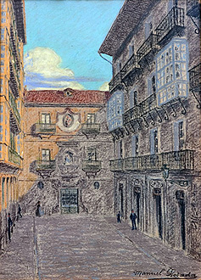

Slide 9
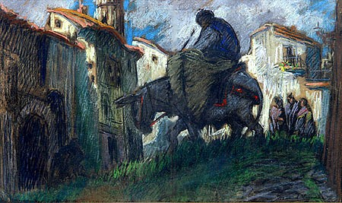

Slide 10
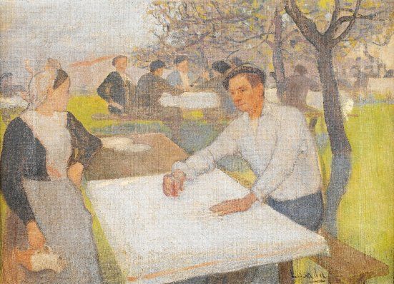

Slide 11
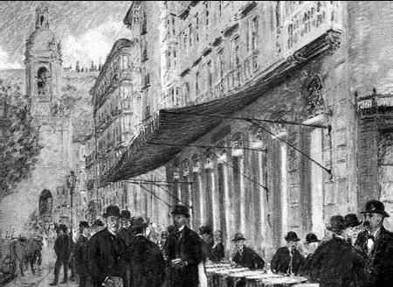
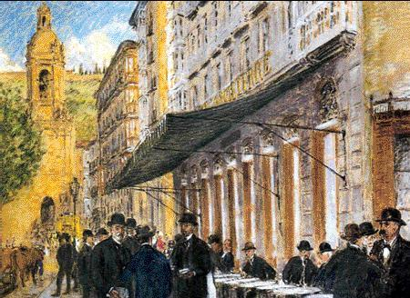

Slide 12
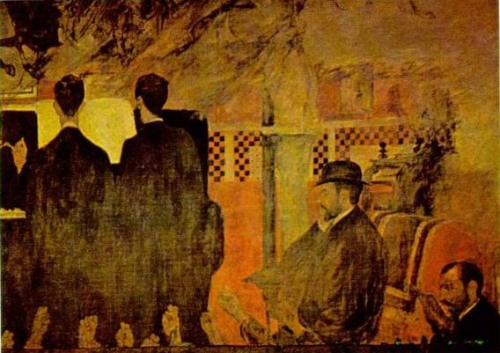

Slide 13
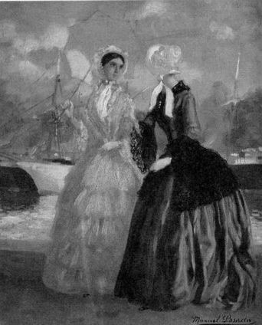
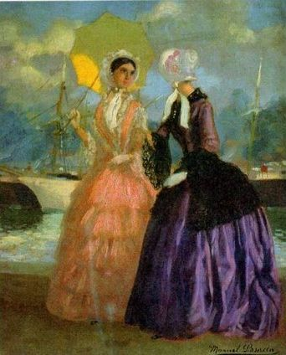

Slide 14
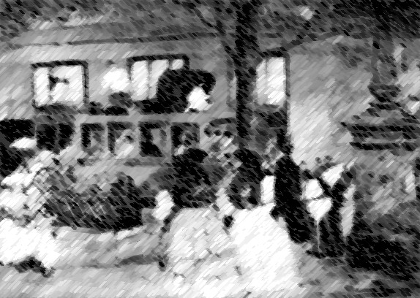
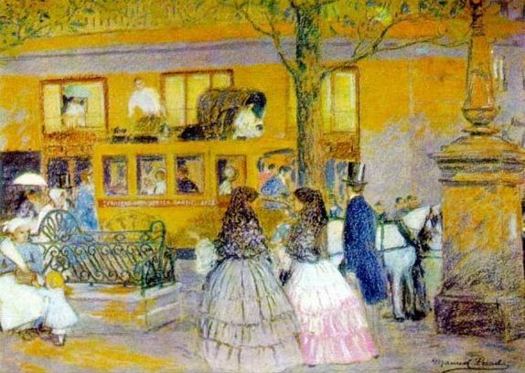

Slide 15
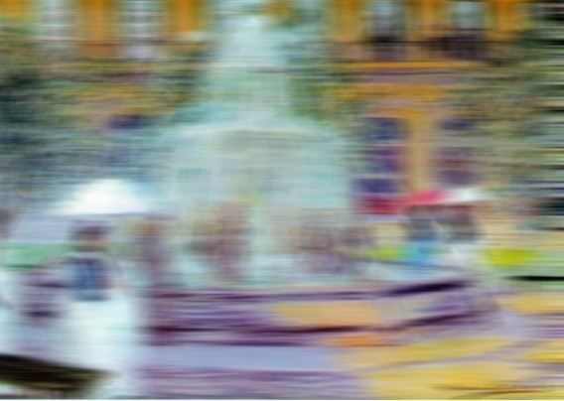
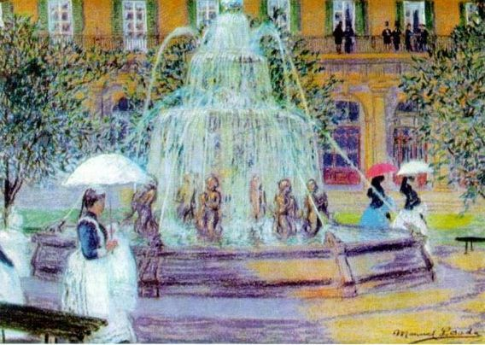

Slide 16
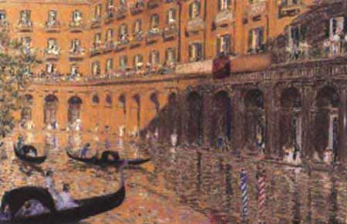

Slide 17
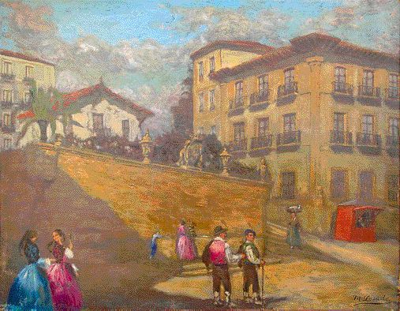

Slide 18
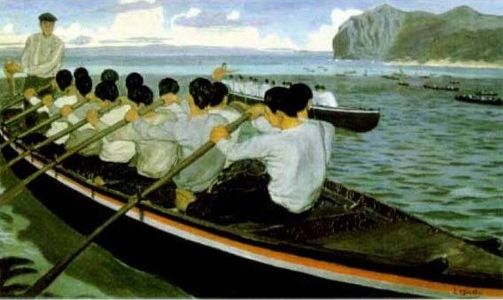

Slide 19
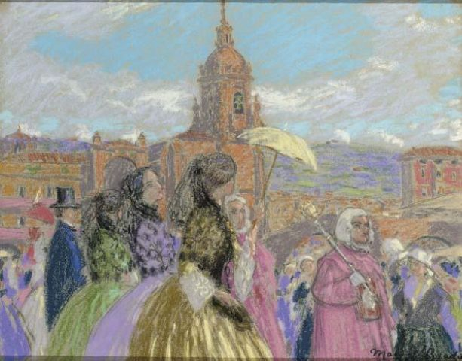

Slide 20
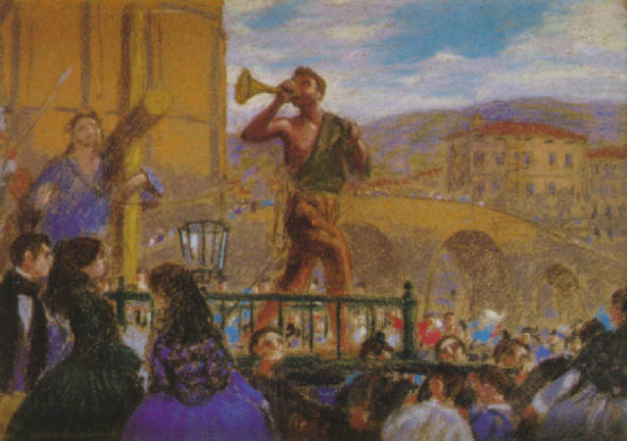

Slide 21
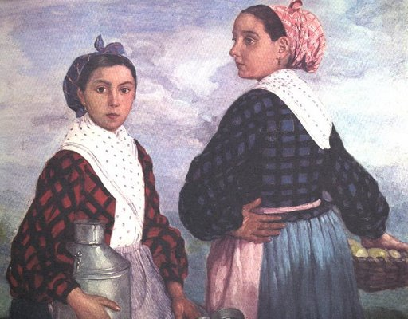

Slide 22
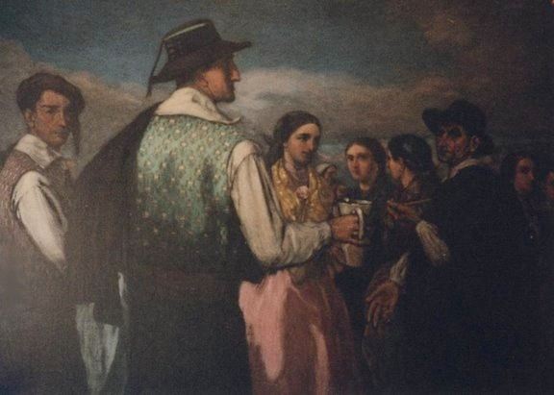

Slide 23
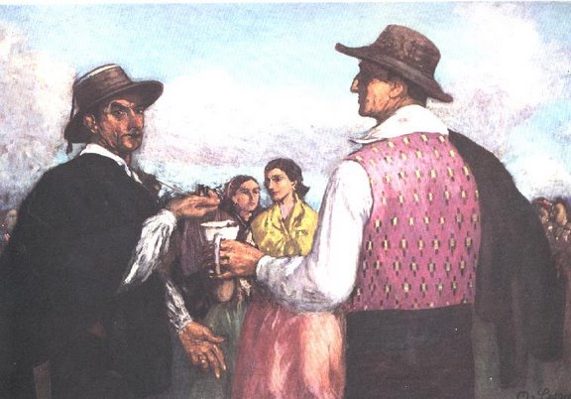

Slide 24
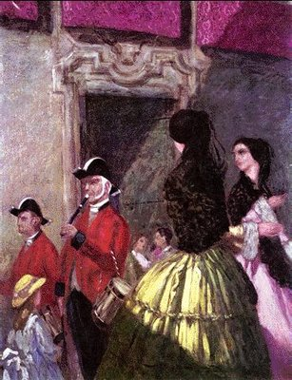

Slide 25
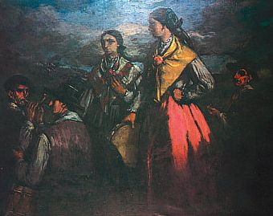

Slide 26
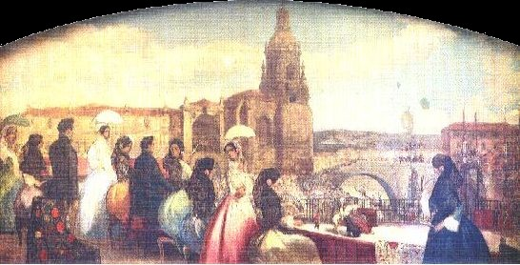

Slide 27
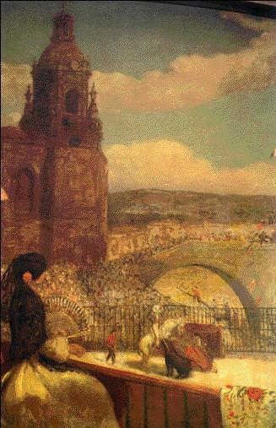

Slide 28
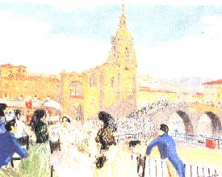

Slide 29
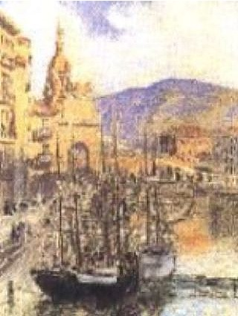
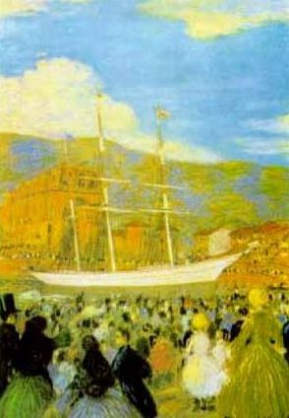

Slide 30
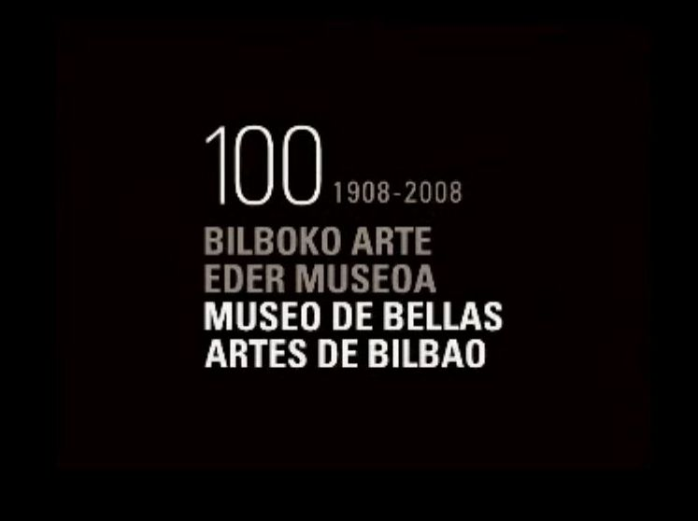
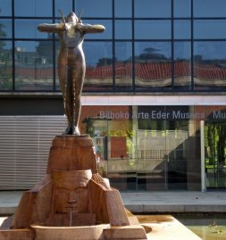
Material gráfico facilitado por Manu Aresti: http://sotavento.typepad.com/

Slide 31
BENITO LERTXUNDI
Oi ama Eskual Herri
Anai etxen da ezküntü
bükatü niz oain joaitera
ene opilaren egitera
Pariserat banüazü
Oi ama Eskual Herri goxua
zutandik urrun triste banüa
adios gaixo etxen dena
adios Xiberua. (bis)
Pariseko bizitzia
lan kostüzüriaz bagiazü
bena berantzen zütadazü
zure berriz ikustia.
Oi ama Eskual Herria...
Oh dulce madre Tierra Vasca
El hermano se ha casado en casa,
he determinado ya irme;
me voy a París
a ganar la vida.
Oh dulce madre tierra vasca
me alejo de ti triste,
adiós a los de casa
adiós Zuberoa. (bis)
A fuerza de trabajo
vamos tirando en París
pero estoy ansioso
por volver a verte.
Oh dulce madre tierra vasca...

Slide 32
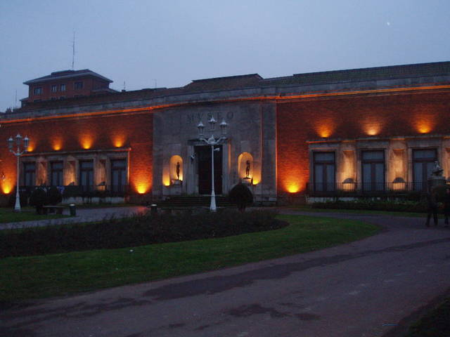

Slide 33
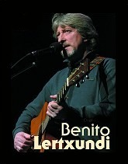
Si has llegado
hasta aquí,
ya puedes
usar el ratón
para terminar,
cuando quieras
jfp

Slide 34







¿Te ha gustado?
Puedes ver más entrando
Aquí
Además puedes recibir powerpoints en tu correo electrónico suscribiéndote aquí:

